Slide 1
HACKATHON 2026 · 个人创新 · 个人工作流程
DDL 小管家
把班群和教务处的通知，一键变成不会漏的提醒
校园事务 AI 备忘工具 · v1.11.1
粘贴文字 / 截图 / 文档 → 自动提取字段 → 日历可视 + 到点提醒
GitHub：github.com/TXfantasy123/ddl-helper
01 / 14

Slide 2
THE PROBLEM · 每天都会发生
一天 7 条通知，每周 4 个硬截止日
来自笔者自己一周的班群与教务处通知：选课、报名、体测、缴费各一次，全部带硬性截止。
01
02
03
信息碎
工具错位
一断网就废
通知散在班群、教务处、公众号三处；关键时间埋在几百字里，读完还是没记住。
通用备忘录要手动输入，而且不懂「缴费截止」比「报名时间」更要命。
多数 AI 工具没 Key、没网络就不能用，偏偏现场演示最容易断网。
要解决的不是「记下来」，而是「从通知里抓住截止时间，并且不让你漏掉」
DDL 小管家 · HACKATHON 2026
02 / 14

Slide 3
PIPELINE · 一条链路
一条链路，把通知变成时间点
01
02
03
04
05
输入
解析
组织
提醒
完成
文字 · 截图 · 文档
模板 · 手动添加
AI 解读或离线规则
输出同一套字段
列表 · 日历
搜索 · 批量操作
待提醒 · 到点弹窗
浏览器通知 · 稍后
打勾 · 完成率
周统计
数据全程只在本机浏览器里：粘贴进来、解析出来、存下来，没有账号，也没有云端。
任何一步都能回头改：解析错了改字段、时间错了拖日历、提醒错了改提前量 —— 不用重来。
DDL 小管家 · HACKATHON 2026
03 / 14

Slide 4
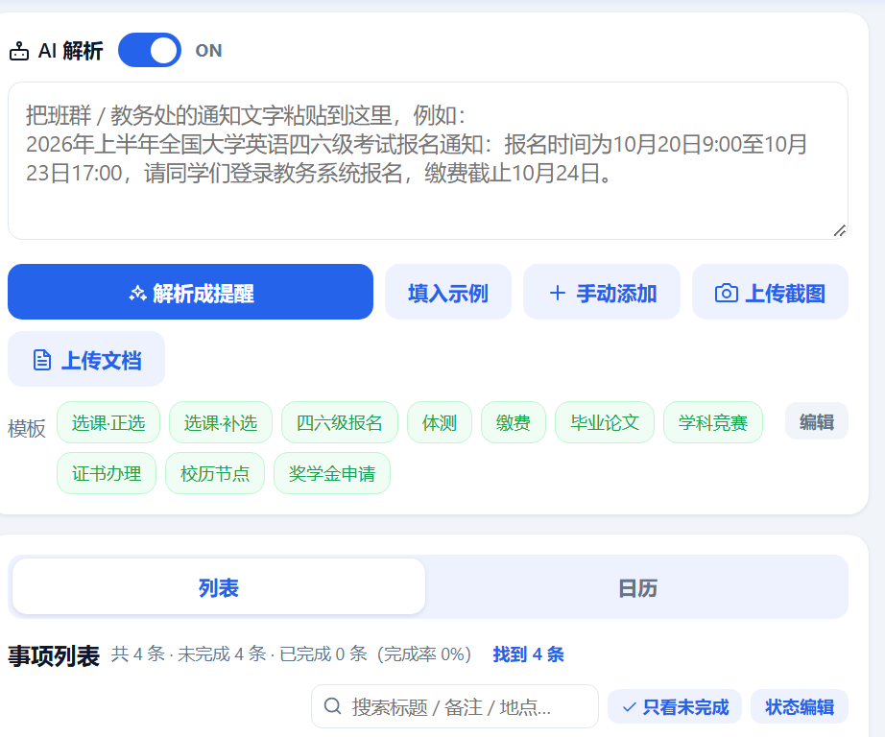
ONE PASTE, FOUR FIELDS
一句通知，拆成四个字段
标题
时间
地点
截止时间
多条也能拆
多条通知用空行分隔，一次解析成多条提醒
口语时间也认得
「缴费截止 10月21日 晚上十一点二十一」→ 23:21
不编造
缺什么就留空，原文完整保留在备注里，随时回头核对
真实界面 v1.11.1 · 图中为示例数据
DDL 小管家 · HACKATHON 2026
04 / 14

Slide 5
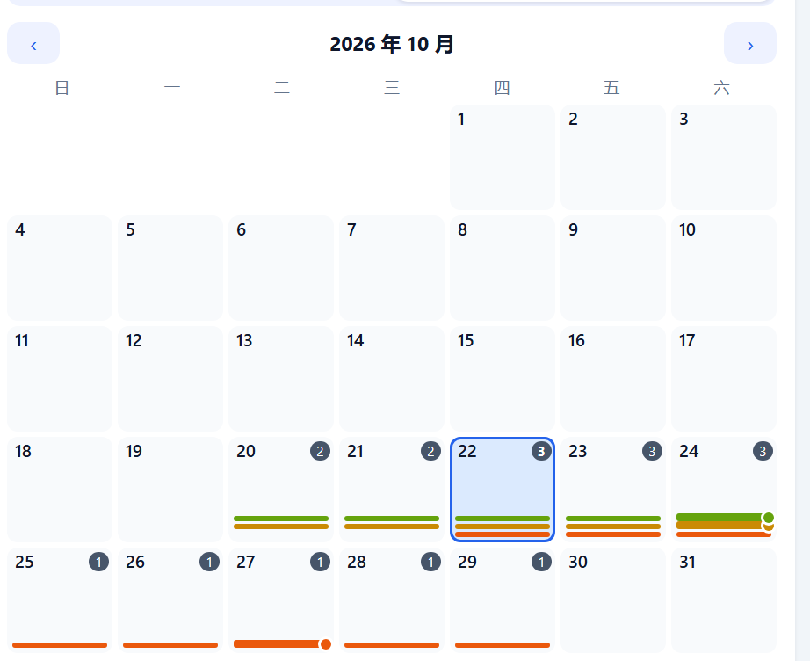
CALENDAR VIEW
日历上，哪天有 DDL 一眼可见
每件事一条彩色横线
跨过它覆盖的每一个日期，时间段连续绘制
截止日画成圆点
线段末端的圆点就是截止当天，右上角数字 = 当天未完成数
设计取舍
颜色按「任务」而不是按「状态」—— 一屏红蓝反而认不出哪条线是哪件事。
点击任意日期，下方展开当天全部事项；左下角图例可折叠。
真实界面 v1.11.1 · 图中为示例数据
DDL 小管家 · HACKATHON 2026
05 / 14

Slide 6
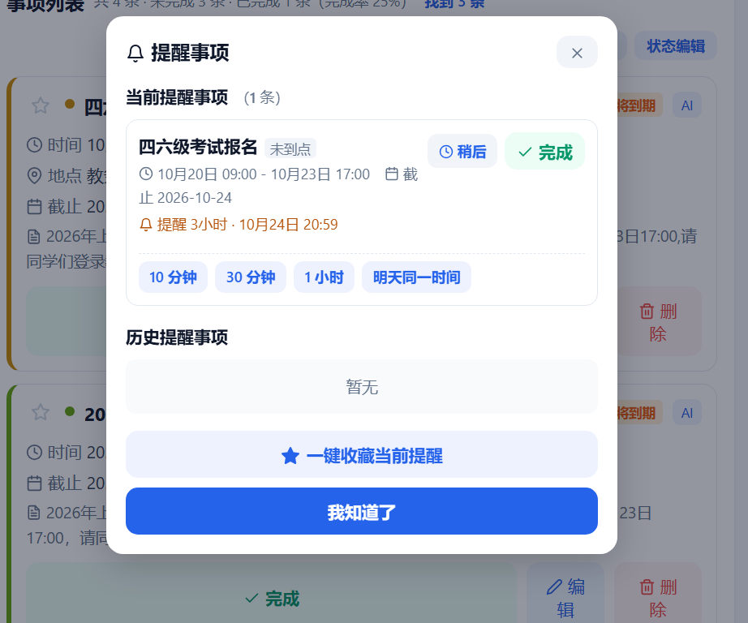
REMINDER LOOP
设置完就在「待提醒」，到点自动弹 + 系统通知
待提醒清单
未到点也看得见，不用靠记忆盯着
到点自动弹窗
同时发浏览器系统通知，切到别的窗口也不漏
稍后提醒
10 分钟 / 30 分钟 / 1 小时 / 明天同一时间
精确到分钟
22:00 之前、23:21 之前，都是可执行的时刻
看一眼不等于处理完 —— 提醒要真正提醒到你。
真实界面 v1.11.1
DDL 小管家 · HACKATHON 2026
06 / 14

Slide 7
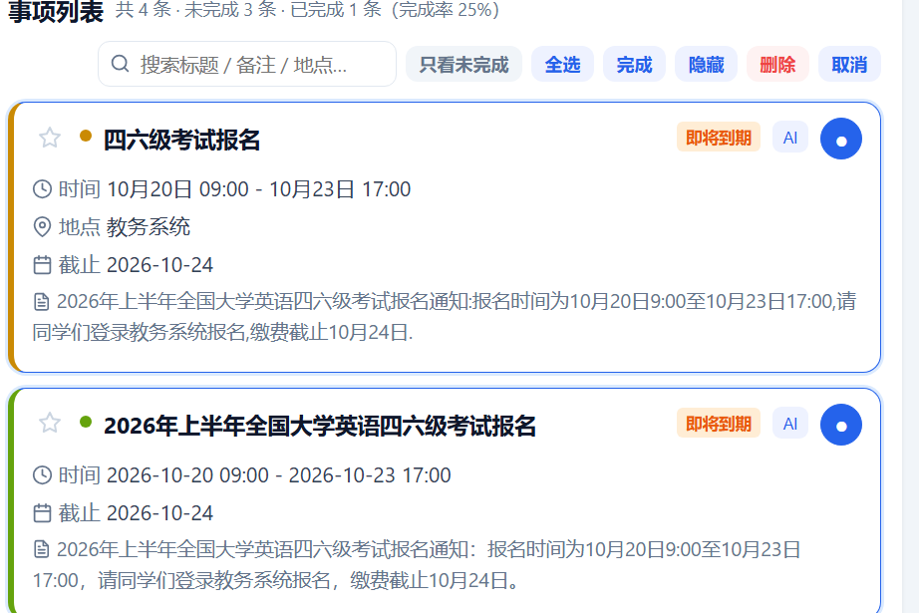
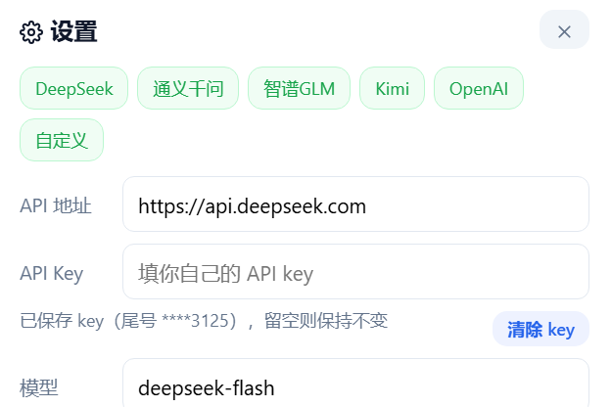
DETAILS
该有的细节，一个不少
批量状态编辑
任意 OpenAI 兼容模型
全选 / 完成 / 隐藏 / 删除
删除还有两步确认，手滑也不丢数据
DeepSeek / 通义 / 智谱 / Kimi / OpenAI / 自定义
Key 只存本地、掩码显示，源码里没有 key
DDL 小管家 · HACKATHON 2026
07 / 14

Slide 8
INNOVATION 01 · 离线优先
AI 是增强，不是前提
没 Key 也能用
有 Key 更准
纯离线可用
自动回退本地规则解析，照样出字段、照样落库。
AI 只做增强，不做前提；失败自动降级，链路不中断。
本地缓存 + 本地依赖，断网也能解析、记录、提醒。
多数 AI 应用
DDL 小管家
没网就废
vs
没网也能用
断网、没 Key、模型报错 —— 三种最坏情况都还在可用状态，这也是演示的安全垫。
DDL 小管家 · HACKATHON 2026
08 / 14

Slide 9
INNOVATION 02 · 两步法解析
让视觉模型只负责「看」，解析器负责「懂」
01
02
03
04
截图输入
逐字 OCR 转写
同一条文字解析管线
结构化字段
用户上传一张通知截图
模型只做文字转写，不做理解
与粘贴的文字完全相同的解析器
标题 / 时间 / 地点 / 截止时间
为什么拆两步
四种输入，一条管线
不让模型一次既 OCR 又理解：错在哪一步能定位，换模型也不影响解析器。
文字 / 截图 / docx / pdf 都先归一到纯文本，再走同一套字段抽取，质量一致。
OCR 阶段只要「看得清」，解析阶段才做「理解」—— 职责单一，结果才可控。
DDL 小管家 · HACKATHON 2026
09 / 14

Slide 10
INNOVATION 03 · 时间模型
不是「某天要交」，是「几点之前要交」
01
截止时间
日期 + 可选时刻，精确到分钟
同一件事，两种写法
「截止 10月27日」
只知道哪天，晚上 12 点前都可能提交
「截止 10月27日 12:00」
到点就判逾期，提前量按小时算
差的不只是 12 小时，
而是整条提醒链路的精度
02
提醒提前量
多组相加：3 天 + 5 小时，就是提前 77 小时
03
真实时刻判逾期
12:00 截止，15:00 打开页面就已经标红
04
稍后提醒
到点后再延后，提醒不会丢
手动查看提醒不算「已提醒」，到点才消费 —— 待提醒清单不会因为你瞄了一眼就消失。
DDL 小管家 · HACKATHON 2026
10 / 14

Slide 11
ARCHITECTURE
零框架 · 零构建 · 零 npm 依赖
01
前端
index.html
单文件 index.html：4099 行 / 181 KB，HTML + CSS + JS 全内联
02
本地后端
server.js
server.js：托管页面 + /api/parse 同源代理，不存任何数据
03
部署
Vercel
Vercel serverless：api/parse.js、api/parse-image.js
双击 start.bat 启动（后台静默启动、不弹终端窗口）
DDL 小管家 · HACKATHON 2026
11 / 14

Slide 12
PRIVACY
你的通知，不离开你的电脑
只存本地
Key 不出本机
数据只写 localStorage（ddl_helper_v1），不上传任何服务器。
刷新、重启、换浏览器都在
API Key 只存本地、不进前端源码，请求经同源代理转发。
源码里没有 key，前端只调同源 /api/parse
无账号、无云端
随时搬走
不用注册，也没有后台数据库。
清掉浏览器数据即清空，不会有云端副本
导出 / 导入 JSON 备份，一条不丢。
换电脑 = 导出再导入
隐私在这里不是一句承诺，没有服务器可存，就没有数据可漏。
DDL 小管家 · HACKATHON 2026
12 / 14

Slide 13
ITERATION
从 v0.1 到 v1.11.1，一路都是真问题
v0.1
v1.2
v1.3
v1.5
v1.9
v1.11
原型跑通
日历彩色线
文档解析
提醒系统
主动提醒
图标与连线
单文件 + 正则解析
跨天任务连续绘制
docx / pdf 进管线
待提醒 + 到点弹窗
浏览器通知上线
SVG 图标 + 连线优化
29 条
30+
4099 行
0
离线解析用例
每功能断言
单文件前端
npm 依赖
DDL 小管家 · HACKATHON 2026
13 / 14

Slide 14
VISION · 它要去哪
让每一条被忽略的「截止日」，
都变成看得见、赶得上的时间点
从「大学生的 DDL」到「所有人的截止日」——
同一条「通知 → 提醒 → 时间可视化」链路，换模板即可换场景。
谢谢
GitHub：github.com/TXfantasy123/ddl-helper
14 / 14

